Slide 1
Въведение в уеб разработката

Slide 2
Какво обхваща курса
React Fundamentals
Какво е React и защо се използва
JSX синтаксис
Компоненти и props
State и управление на състояние
Hooks: useState, useEffect, …
Събития и рендериране (условно, списъци)
React Router DOM
Създаване на страници и навигация
Динамични маршрути и параметри
Layout компоненти и вложени маршрути
Data Fetching
Работа с API чрез axios
Управление на данни с React Query
Loading, error и success състояния
Кеширане и оптимизация
Интеграция с 3rd Party библиотеки
Използване на UI библиотеки: Material UI / Untitled UI React
Имплементиране на готови UI компоненти (бутон, навигация, таблици)
Работа с външни API-та: API Ninjas за dummy data

Slide 3
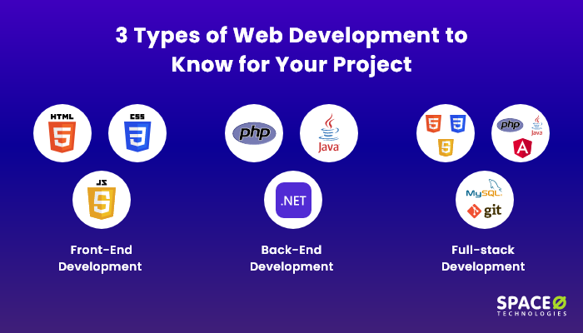
Какво е уеб разработката?
Уеб разработката е процес на създаване и поддържане на уебсайтове и уеб приложения.
Frontend:
Частта от сайтове, насочена към потребителя (HTML, CSS, JavaScript)
Фокусира се върху дизайна и взаимодействието с потребителя
Backend:
Сървърна логика и бази данни (Node.js, .NET Core, Java)
съхранението на данни, заявките към сървъра и APIs
Full-Stack:
Комбинира разработка на frontend и backend
Full-stack разработчиците управляват всички аспекти на структурата на уебсайта

Slide 4
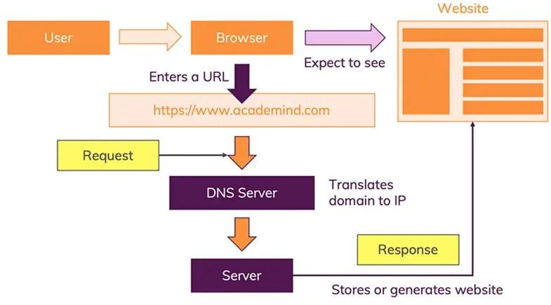
Интернет и уеб архитектурата
Как работи интернетът:
Клиенти: Устройства (компютри, телефони), които заявяват уеб страници.
Сървъри: Устройства които съхраняват и предоставят уеб страници.
DNS (Domain Name System): Превежда домейн имената в IP адреси.
HTTP/HTTPS: Протоколи за пренос на данни между клиенти и сървъри.
Базова архитектура:
Заявка (request): Клиентът изпраща заявка за уеб страница през браузъра.
Отговор (response): Сървърът обработва заявката и връща JSON.

Slide 5

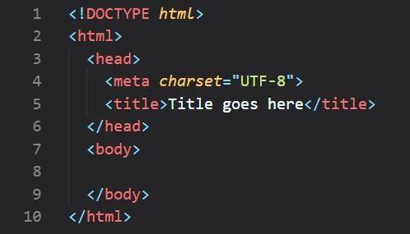
Основи на HTML
Състои от елементи, дефинирани чрез тагове (напр. <h1>, <p>, <a>). Таговете структурират уебстраницата в различни секции.
HTML e статичен - няма взаимодействие или стилизиране (те се правят чрез CSS и JavaScript)
Базова структура на HTML
<!DOCTYPE html> – казва на браузъра, че документът е HTML5.
<html> – коренът на HTML документа.
<head> – съдържа метаданни, заглавие и връзки към CSS/JS.
<body> – съдържа видимото съдържание на уебстраницата.

Slide 6
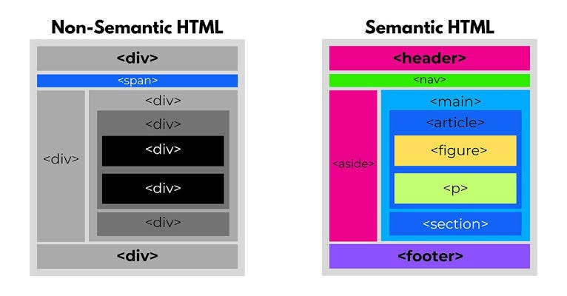
Основни тагове и семантичен html
Основни HTML тагове
<h1> до <h6> – определят основни и подзаглавия.
<p> – използва се за обикновен текст.
<a> – създава хипервръзки към други страници или сайтове.
<span> - inline container за стгилизирантте на част от текста.
<img> – показва изображения на страницата.
<div> - блоков контейнер, използван за групиране на елементи и структуриране на уебстраницата
<input>
Списъци:
Неномериран списък: <ul> – за списък с булети.
Номериран списък: <ol> – за номериран списък.
Семантичен HTML
Семантичният HTML използва смислови тагове, които
описват съдържанието. Това подобрява достъпността,
SEO и четимостта на кода. Ползи:
По-лесно индексиране от търсачки.
Подобрена достъпност за екранни четци.
По-добра четимост за разработчици.

Slide 7

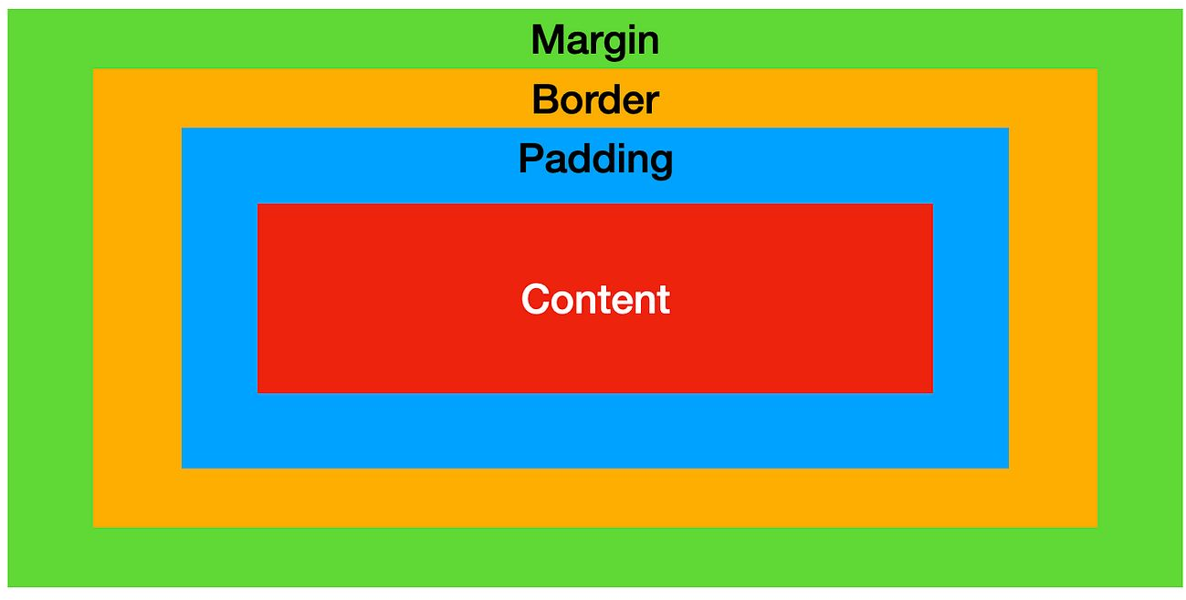
Основи на CSS
CSS (Cascading Style Sheets) се използва за стил и оформление на уебстраници.
CSS (Cascading Style Sheets) се използва за стилизиране и оформление на уебстраници, като контролира визията и усещането на уебсайта.
Синтаксис:
Selector { property: value;} Пример: h1 {color: blue;} - променя цвета на заглавието на син.
Начини за добавяне на CSS към HTML:
Inline - стил директно в HTML таг.
Internal - в <head> секцията чрез <style>.
External - чрез външен .css файл.
Основни CSS стилове
font-family, font-size, color – контролират външния вид на текста (шрифта)
background-color, background-image – задават цвят или изображение за фон.
Оформление:
padding – вътрешно отстояние.
margin – външно отстояние.
display – контролира начина, по който елементите се подреждат.
CSS box model

Slide 8

Основи на Javascript
JavaScript е програмен език, който позволява добавяне на интерактивност към уебсайтове.
Защо JavaScript?
Позволява създаване на динамично съдържание – форми, изскачащи прозорци, анимации.
Използва се за интерактивност от страна на клиента (в браузъра).
Основен език за съвременно уеб разработване.
Пример: бутон, който извежда съобщение при натискане.
Декларация на променливи – const vs let vs var
Keyword | Обхват (Scope) | Hoisting | Може ли да се презапише?
var | Функционален | Издига се (но стойността = undefined) | Да
let | Блоков | Издига се (но не може да се използва преди декларация) | Да
const | Блоков | Издига се (но не може да се използва преди декларация) | Не (стойността е фиксирана)

Slide 9
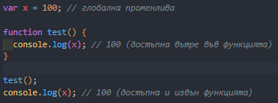
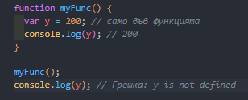
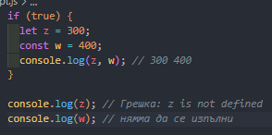
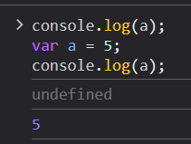


Обхват (Scope) е текущият контекст на изпълнение, в който стойностите и изразите са „видими“ или могат да бъдат реферирани. Ако дадена променлива или израз не е в текущия обхват, той няма да бъде достъпен за използване. JavaScript има следните видове обхвати:
Глобален (Global scope) - Обхватът по подразбиране за целия код, изпълняван в режим на скрипт.
Обхват на функция (Function scope): Обхватът, създаден с функция.
Блоков (Block scope): Обхватът за код, изпълняван в режим на блок.
Hoisting е поведение, при което всички декларации се преместват в началото на текущия обхват (в началото на текущия скрипт или текущата функция). Тук let и const също сa “hoisted”, но те остават във “времева мъртва зона” (TDZ), докато не се достигне редът, който ги инициализира. Пример:

Slide 10
Типове данни
Тип | Описание
String | Текст, ограден в кавички (напр. "Hello")
Number | Числа – цели или със запетая (напр. 42, 3.14)
Boolean | Логически стойности: true или false
BigInt | Много големи цели числа с произволна дължина
Object | Колекция от двойки ключ-стойност данни
Null | Представя липса на стойност
Undefined | Декларирана, но неизползвана променлива
Symbol | Уникален идентификатор, гарантирано различен

Slide 11

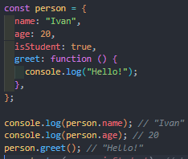
Масиви и Обекти
Масиви - подредени списъци от стойности. Индексите започват от 0.
Методи за работа с масиви:
push() – добавя елемент в края
pop() – премахва последния елемент
length – връща броя на елементите
Всички методи - https://developer.mozilla.org/en-US/docs/Web/JavaScript/Reference/Global_Objects/Array#instance_methods
Обекти - колекции от ключ–стойност двойки (key-value pairs). Всеки ключ (property) има име и стойност. Ползват се когато искаме да опишем едно нещо с много характеристики (напр. човек, кола, продукт)

Slide 12
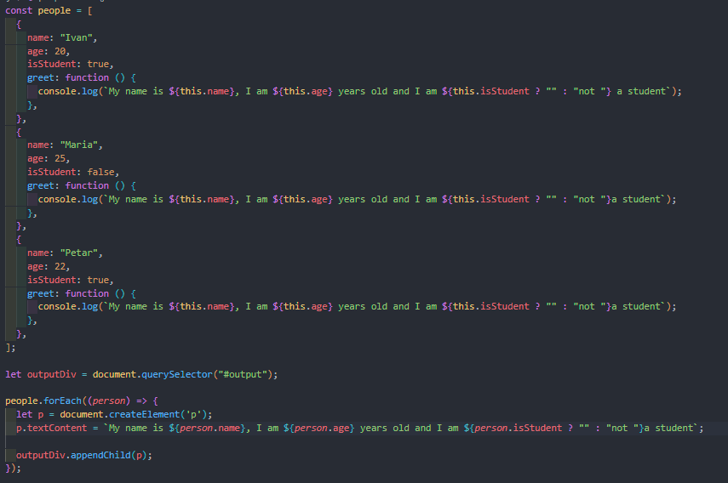
Масиви от Обекти

Slide 13
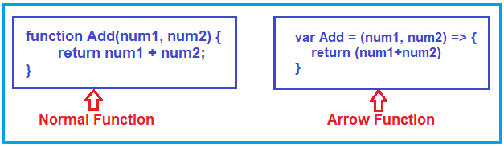
Regular vs arrow function
Обикновена (regular) функция:
Може да се извиква преди декларацията (ако е function declaration → hoisting).
Подходяща, когато трябва да се използва this, напр. в обекти или класове.
Има собствено this (контекстът зависи от това как е извикана функцията).
Arrow функция:
Няма собствено this – взема го от обкръжаващия контекст (lexical this).
По-кратък синтаксис.
Не може да се извиква преди декларацията (няма hoisting като function declaration).
Не може да се използва като конструктор (не поддържа new).
https://www.freecodecamp.org/news/the-difference-between-arrow-functions-and-normal-functions/
https://dmitripavlutin.com/differences-between-arrow-and-regular-functions/

Slide 14
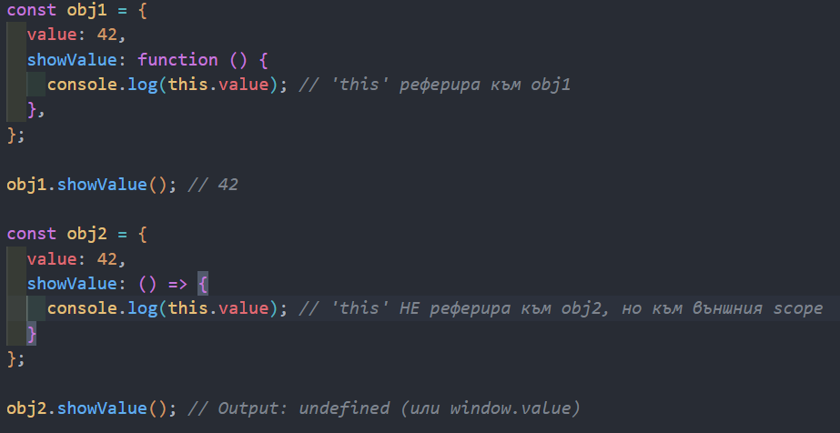

Slide 15
Ресурси и инструменти
Учебни ресурси:
MDN Web Docs - https://developer.mozilla.org/en-US/W3Schools
W3Schools - https://www.w3schools.com/
Инструменти за разработка:
Visual Studio Code - https://code.visualstudio.com/download
Browser DevTools – F12 в браузъра (или Ctrl+Shift+C)

